Slide 1

업무관리 시스템
공지사항 게시판 구축 프로젝트
Version.1
김세진
최규민

Slide 2
목차
1) 화면 설계서
2) 데이터베이스 설계서

Slide 3

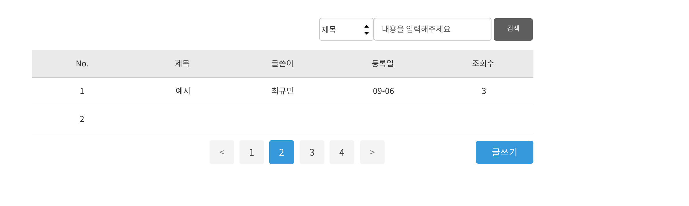
 | 공지사항 게시판
 | 시스템명 : 업무관리 시스템
 | 문서번호 : BP-01 | 버전 : 1.0 | 작성일자 : 2021-09-06
메인 업무 | 업무관리 시스템 | 분류 | 공지사항
화면 명 | 공지사항 목록 | 화면 개요 | 작성자들이 등록한 게시물의 전체 목록을 조회한다.
◎게시물 목록

Slide 4
 | 공지사항 게시판
 | 시스템명 : 업무관리 시스템
 | 문서번호 : BP-01 | 버전 : 1.0 | 작성일자 : 2021-09-06
1.1 게시물 목록 - 조회
1.1.1 화면 설명
1.1.2 화면 이벤트
화면 명 | 게시물 목록
화면개요 | 등록된 게시물의 전체목록을 조회한다.
글쓰기 버튼 | 게시글 작성 화면으로 이동한다.
페이지 버튼 | 지정 페이지로 이동한다.
이전 페이지 버튼 | 처음 페이지로 이동한다.
다음 페이지 버튼 | 마지막 페이지로 이동한다.
검색 버튼 | 지정 형식으로 게시물을 검색한다.
게시물 클릭 | 작성된 게시물의 상세화면으로 이동한다.

Slide 5
 | 공지사항 게시판
 | 시스템명 : 업무관리 시스템
 | 문서번호 : BP-01 | 버전 : 1.0 | 작성일자 : 2021-09-06
1.1.3 화면 입출력
1.1.4 이벤트 정의
항목명 | Type & Length | 속성(I/O) | 설명
<게시물 목록조회>
검색어 | VARCHAR2(30) | I | 조회하기위해 입력한 특정단어
작성자ID | VARCHAR2(20) | O | 등록된 게시물의 작성자명
제목 | VARCHAR2(1000) | O | 등록된 게시물의 제목
조회수 | NUMBER(3) | O | 등록된 게시물이 조회된 횟수
이벤트명 | 설명 | 비고
게시물 상세조회 | 게시물의 내용이 적힌 화면으로 이동한다. 게시물의 제목을 클릭해 이동한다.
게시물 검색 | 특정 단어가 포함된 게시물만 조회한다. 콤보 박스의 ID, 제목을 선택해 조회한다.
페이지 변경 | 선택한 페이지의 게시물들을 조회한다. 특정 페이지의 숫자 또는 이전 이후 페이지 버튼을 클릭해 조회한다.
게시물 작성 | 새로운 게시물을 작성하는 화면으로 이동한다. 글쓰기 버튼을 클릭해 이동한다.

Slide 6
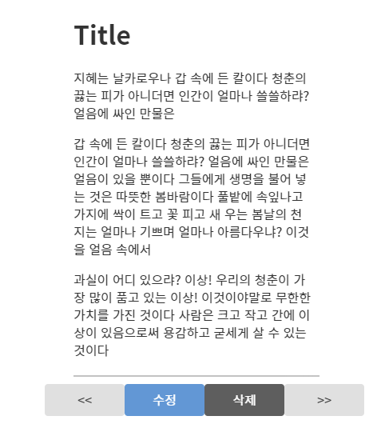
 | 공지사항 게시판
 | 시스템명 : 업무관리 시스템
 | 문서번호 : BP-01 | 버전 : 1.0 | 작성일자 : 2021-09-06
메인 업무 | 업무관리 시스템 | 분류 | 공지사항
화면 명 | 공지사항 상세화면 | 화면 개요 | 작성자들이 등록한 게시물의 상세내용을 보여준다.
◎게시물 상세보기

Slide 7
 | 공지사항 게시판
 | 시스템명 : 업무관리 시스템
 | 문서번호 : BP-01 | 버전 : 1.0 | 작성일자 : 2021-09-06
1.2 게시물 내용 1.2.4 이벤트 정의
1.2.1 화면 설명
1.2.2 화면 이벤트
1.2.3 화면 입출력 내용
이벤트명 | 설명 | 비고
게시물 수정 | 게시물 수정 페이지 전환 전 본인인증 화면(1.4)을 팝업 시킨다. | 인증 실패 시 게시물 상세보기 화면으로 전환한다.
게시물 삭제 | 게시물 삭제 전 본인인증 화면(1.4)을 팝업 시킨다. | 인증 실패 시 게시물 상세보기 화면으로 전환한다.
이전 / 다음 게시물 | <<(이전) or >>(다음) 버튼 클릭 해당된 기능으로 게시물이동 | 이전 / 다음 게시물 존재 하지 않으면 버튼 표시 X
화면 명 | 게시물 상세화면
화면개요 | 작성자들이 등록한 게시물의 상세내용을 보여준다.
수정 버튼 | 수정 화면 전환 전 본인 인증 절차 화면
삭제 버튼 | 게시물 삭제 전 본인 인증 절차 화면
이전 / 다음 버튼 | 이전 / 다음 순서의 게시물로 이동한다.
항목명 | Type & length | 속성(I/O) | 설명
<게시물 상세조회>
글 고유번호 | NUMBER(3) | O | 해당 게시물 고유번호
글 제목 | VARCHAR2(15) | O | 해당 게시물 제목
글 내용 | VARCHAR2(2000) | O | 해당 게시물 내용
항목명 | Type & length | 속성(I/O) | 설명
글 작성자 | VARCHAR2(10) | O | 해당 게시물 작성자
글 조회수 | NUMBER(3) | I/O | 조회수 +1만큼 증가

Slide 8
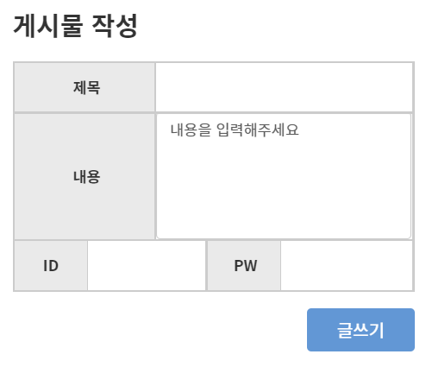
 | 공지사항 게시판
 | 시스템명 : 업무관리 시스템
 | 문서번호 : BP-01 | 버전 : 1.0 | 작성일자 : 2021-09-06
메인 업무 | 업무관리 시스템 | 분류 | 공지사항
화면 명 | 공지사항 작성화면 | 화면 개요 | 작성자들이 게시물을 등록할 수 있는 화면이다.
◎게시물 작성

Slide 9
 | 공지사항 게시판
 | 시스템명 : 업무관리 시스템
 | 문서번호 : BP-01 | 버전 : 1.0 | 작성일자 : 2021-09-06
1.3 게시물 작성
1.3.1 화면 설명
1.3.2 화면 이벤트
1.3.4 이벤트 정의
화면 명 | 게시물 작성화면
화면개요 | 작성자들이 게시물을 등록할 수 있는 화면이다.
이벤트명 | 설명 | 비고
게시물 등록 | 작성한 제목, 내용, ID, PASSWORD를 저장 하고 게시물로 등록한다. 하나라도 비어 있을 경우 팝업창으로 빈 영역 알림
게시물 등록 | 사용자가 입력한 게시물을 등록한다.
1.3.3 화면 입출력
항목명 | Type & Length | 속성(I/O) | 설명 | 항목명 | Type & Length | 속성(I/O) | 설명
<게시물 등록>
고유번호 | NUMBER(3) | Default | 게시물의 고유 번호 | ID | VARCHAR2(10) | I | 게시물 등록에 사용할 ID
제목 | VARCHAR2(15) | I | 등록할 게시물의 제목 | 비밀번호 | NUMBER(3) | I | 게시물 등록에 사용할 PASSWORD
내용 | VARCHAR2(2000) | I | 등록한 게시물의 내용 | 작성일자 | DATE | Default | 시스템의 현재날짜 자동 등록
작성자 IP | VARCHAR2(20) | Default | 시스템의 IP 자동 등록

Slide 10
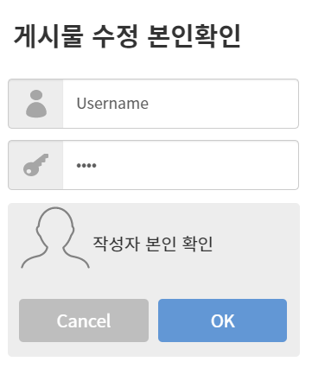
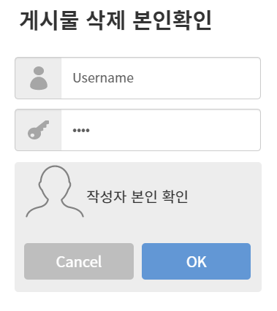
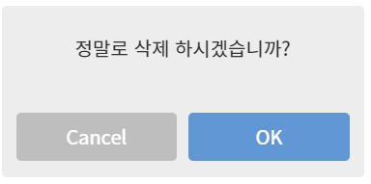
 | 공지사항 게시판
 | 시스템명 : 업무관리 시스템
 | 문서번호 : BP-01 | 버전 : 1.0 | 작성일자 : 2021-09-06
메인 업무 | 업무관리 시스템 | 분류 | 공지사항
화면 명 | 본인 확인 절차 화면 | 화면 개요 | 게시물 수정/삭제 전 해당 게시물이 본인의 것이 맞는지를 인증하는 단계이다.
◎해당 게시글 본인 확인

Slide 11
 | 공지사항 게시판
 | 시스템명 : 업무관리 시스템
 | 문서번호 : BP-01 | 버전 : 1.0 | 작성일자 : 2021-09-06
1.4 게시물 수정 삭제 본인 인증 1.4.4 이벤트 정의
1.4.1 화면 설명
1.4.2 화면 이벤트
1.4.3 화면 입출력 내용
이벤트명 | 설명 | 비고
수정 본인확인 팝업 | 게시물 수정 전 인증화면 팝업을 오픈한다. 게시물 작성자(ID)와 PW를 입력하여 인증한다. 인증 성공 시 수정 화면으로 전환한다. | 인증 실패 시 게시물 상세보기 화면으로 전환한다.
삭제 본인확인 팝업 | 게시물 삭제 전 인증 화면팝업을 오픈한다. 게시물 작성자(ID)와 PW를 입력하여 인증한다 인증 성공 시 정말 삭제 할 것인지 경고문을 팝업 한다. 동의 할 시 게시물을 삭제한다. | 인증 실패 시 게시물 상세보기 화면으로 전환한다.
화면 명 | 게시물 수정 / 삭제 시 본인 확인
화면개요 | 게시물 수정 및 삭제 시 본인 확인 절차
게시물 수정 | 작성자와 PW가 일치 시 게시물 수정 화면 전환
게시물 삭제 | 작성자와 PW가 일치 시 게시물 삭제
항목명 | Type & length | 속성(I/O) | 설명
<게시물 본인 인증>
작성자 명 | VARCHAR2(10) | I | 작성자의 ID를 입력
비밀번호 | VARCHAR2(20) | I | 저장된 PW를 입력

Slide 12
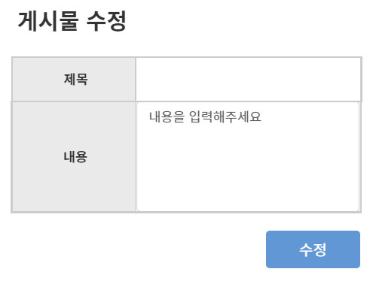
 | 공지사항 게시판
 | 시스템명 : 업무관리 시스템
 | 문서번호 : BP-01 | 버전 : 1.0 | 작성일자 : 2021-09-06
메인 업무 | 업무관리 시스템 | 분류 | 공지사항
화면 명 | 공지사항 수정화면 | 화면 개요 | 작성자들이 게시물을 수정할 수 있는 화면이다.
◎게시물 수정

Slide 13
 | 공지사항 게시판
 | 시스템명 : 업무관리 시스템
 | 문서번호 : BP-01 | 버전 : 1.0 | 작성일자 : 2021-09-06
1.5 게시물 수정 1.5.4 이벤트 정의
1.5.1 화면 설명
1.5.2 화면 이벤트
1.5.3 화면 입출력 내용
이벤트명 | 설명 | 비고
게시물 수정 | 해당 게시물에서 변경할 제목 및 내용 입력 수정 버튼 클릭 수정 완료 해당 게시물 상세보기 화면(1.2) 전환
화면 명 | 게시물 수정화면
화면개요 | 작성자만 해당 게시물을 수정할 수 있는 화면이다.
게시물 등록 | 사용자가 입력한 게시물을 등록한다.
항목명 | Type & length | 속성(I/O) | 설명
<게시물 수정>
글 고유번호 | NUMBER(3) | I/O | 게시물의 고유번호
글 제목 | VARCHAR2(15) | I/O | 해당 게시물의 제목
글 내용 | VARCHAR2(2000) | I/O | 해당 게시물의 내용

Slide 14
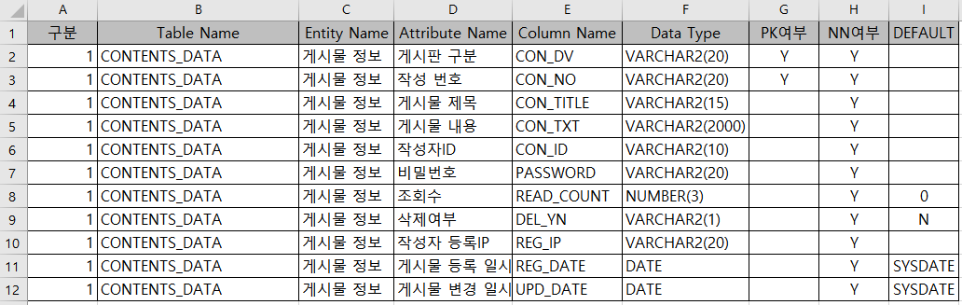
 | 공지사항 게시판
 | 시스템명 : 업무관리 시스템
 | 문서번호 : BP-01 | 버전 : 1.0 | 작성일자 : 2021-09-06
2.1 데이터베이스 설계

